Slide 1
Компетентнісний підхід
у виховній роботі
Вчитель: Драган М. В.

Slide 2
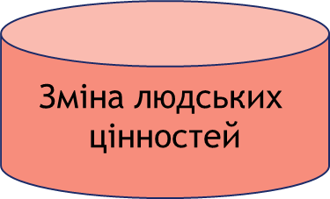
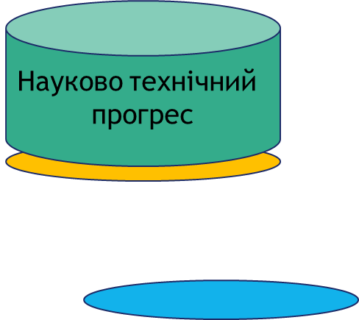
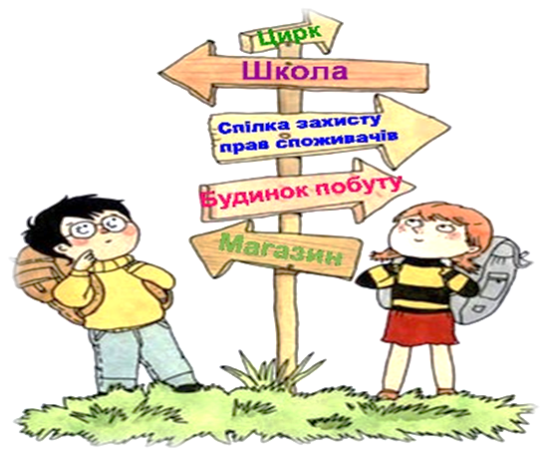
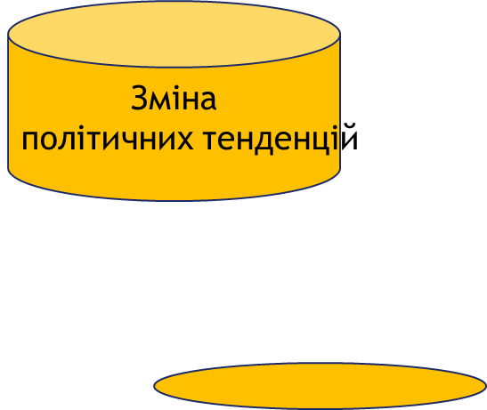
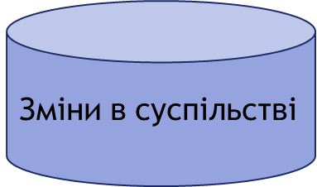
Ми живемо у динамічному світі,
що дуже швидко змінюється.
І саме від адаптаційного потенціалу особистості
у значній мірі залежать її успіх
та можливості самореалізації.

Slide 3
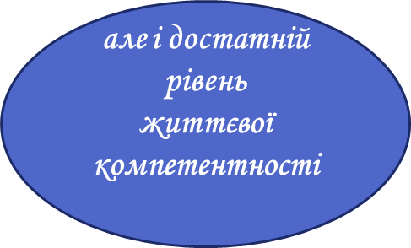
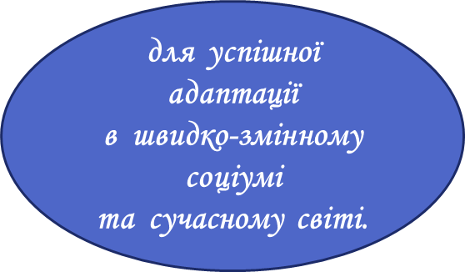
Дитині сьогодні потрібні

Slide 4
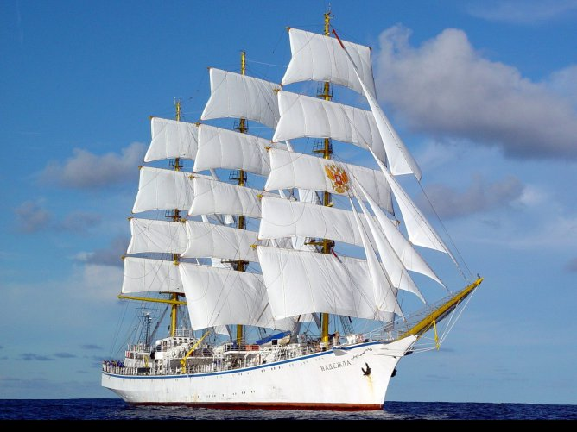
Здатність
до
самоосвіти
Індивідуальність
Вміння працювати
творчо
Вміння працювати
з іншими і над собою
Здатність до гнучкої зміни
способів діяльності
ВИПУСКНИК

Slide 5
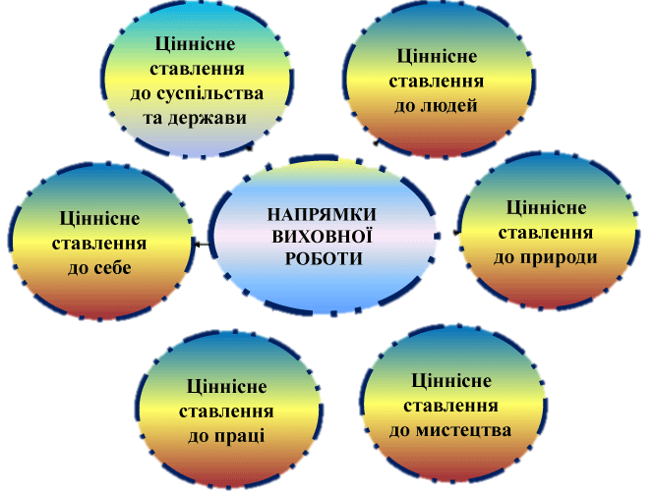
Основні орієнтири виховання

